Slide 1

Statistical Learning and Computational Finance Lab.
Department of Industrial Engineering
http://slcf.snu.ac.kr
빅데이터 분석 실습 1: Python basic

Slide 2
0. 개발환경 설치 (아나콘다, 코랩)
파이썬 시작, 입출력
자료형의 종류
제어문
함수
클래스
기타 파이썬 관련 정보
Overview

Slide 3
0. 개발환경 설치

Slide 4
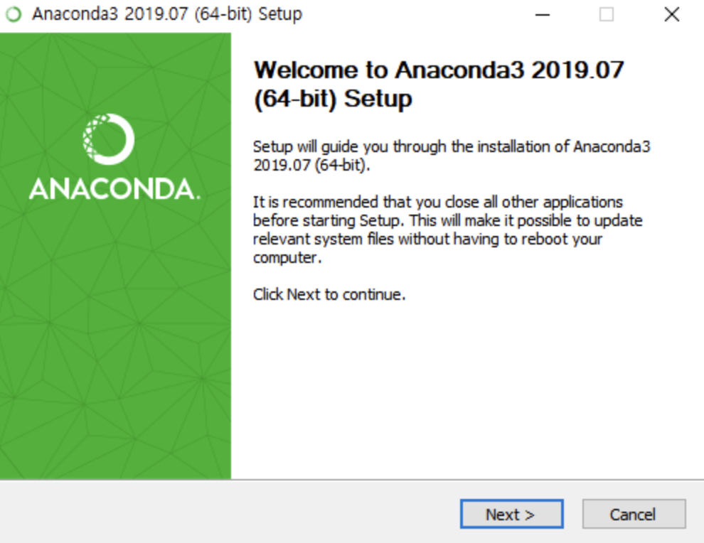
개발환경 설치
아나콘다 = 파이썬 + 오픈 라이브러리 + IDE(주피터 노트북)
아나콘다 설치: https://www.anaconda.com/products/individual
OS 따라 파일 다운
설치 시 옵션은 recommended 체크
버전 확인: conda —version
업데이트: conda update -n base conda
주피터 노트북
아나콘다 프롬프트에서 jupyter notebook 입력
주피터 노트북은 프롬프트 창이 열려 있어야 실행됨

Slide 5
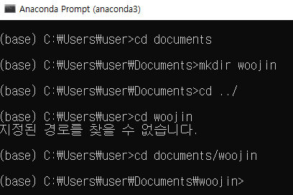
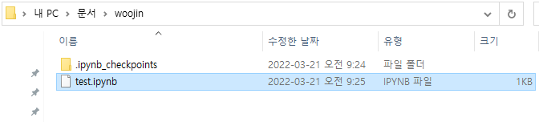
개발환경 설치
작업 폴더 만들기
폴더 만들기: mkdir [폴더 이름]
커맨드(터미널) 창에서 특정 디렉토리로 이동: cd Documents (예시)
상위 디렉토리로 이동: cd ../
주피터 노트북에서 해당 폴더 안에 .ipynb 파일 만들어보기

Slide 6
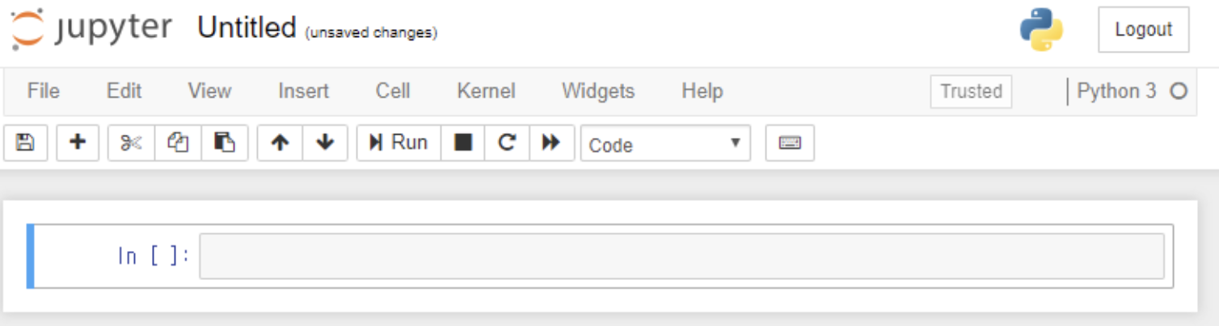
주피터 노트북 작성, 실행방법
아나콘다 설치가 정상적으로 이루어졌다면, 주피터 노트북이 실행됨 커맨드(터미널) 창에 jupyter notebook 입력 > http://localhost:8888/tree에 접속됨
새로운 노트 실행 우측 상단의 New > Python3 클릭하면 새로운 노트 파일 열림
셀에 코드 작성 후 실행해보기 ex) print(3+4) > 셀 클릭 후 Run 버튼 클릭하거나 Shift+Enter (Command+Enter)로 셀 실행
주피터 노트북 팁
여러 셀 동시 선택: Shift 누른 상태로 셀 왼쪽 연속 클릭
마크다운: 셀 클릭 후 Code 대신 Markdown 항목 클릭 (# Head, * 글머리, ## small head, **Bold, …)

Slide 7
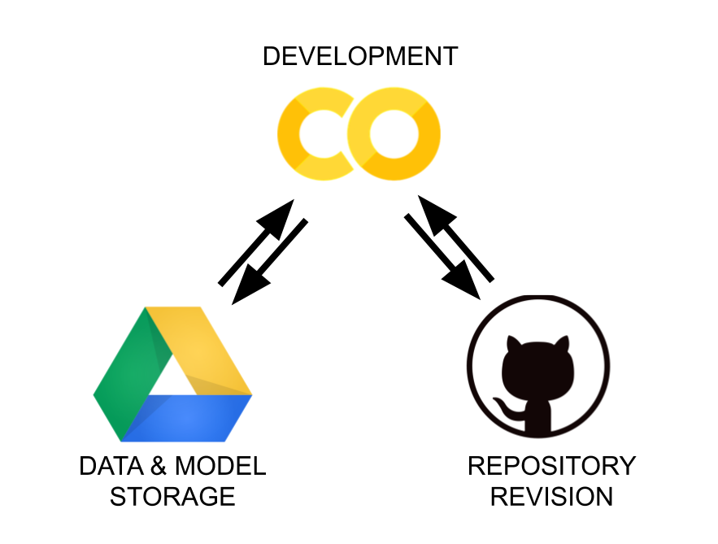
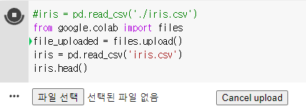
Colab
딥러닝 실습 환경을 구축하기 위해서는 로컬 PC의 한계가 있음
구글에서는 인터넷만 된다면 바로 딥러닝 모델을 구현할 수 있는 Colab 개발 환경을 지원 (https://colab.research.google.com/ )
구글 계정 로그인 후 좌측 상단의 파일 > 새 노트
Github에서 코드 가져올때: 파일 > 노트 업로드 > GitHub url 입력
GPU 사용하는 방법: 런타임 > 런타임 유형 변경 > 하드웨어 가속기 > GPU 선택 후 저장
코랩에 데이터 업로드: 로컬에 있는 csv 파일을 업로드 or 링크 연결

Slide 8
1. 파이썬 시작, 입출력

Slide 9
파이썬 기초문법
주석: # 뒤 문장은 코드로 인식되지 않음!
여러 줄 한 줄로 잇기: 백슬래시(\) 사용
치환(=)
= 기준으로 왼쪽에는 변수, 오른쪽에는 값을 할당 (a=3)
변수의 자료형은 = 오른쪽의 자료형에 의해 결정됨
X (연산자)= y ⇔ X = X (연산자) y ex) x+=1 ⇔ x=x+1

Slide 10
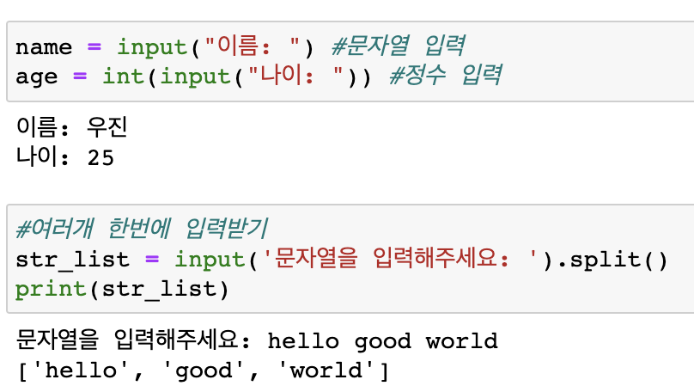
입력과 출력
input() 함수
값을 입력받을 때 사용
여러개를 한번에 입력받을 때 (split)
정수/실수/… 값을 입력받은 경우에만 실행

Slide 11
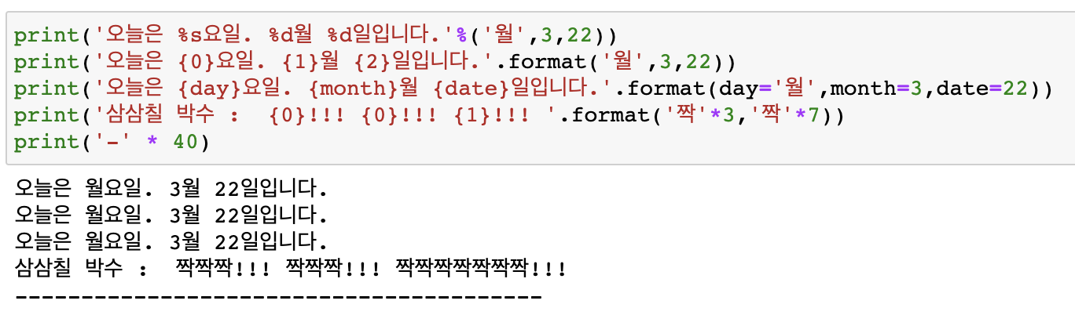
입력과 출력
print() 함수
end: 마지막 출력 문자를 변경
sep: 항목 간의 출력 문자 설정
서식 출력
format() 함수: format(값, 형식 지정)
%d, %s, %f, …
자료형 배울 때 자세히!

Slide 12
2. 자료형의 종류

Slide 13
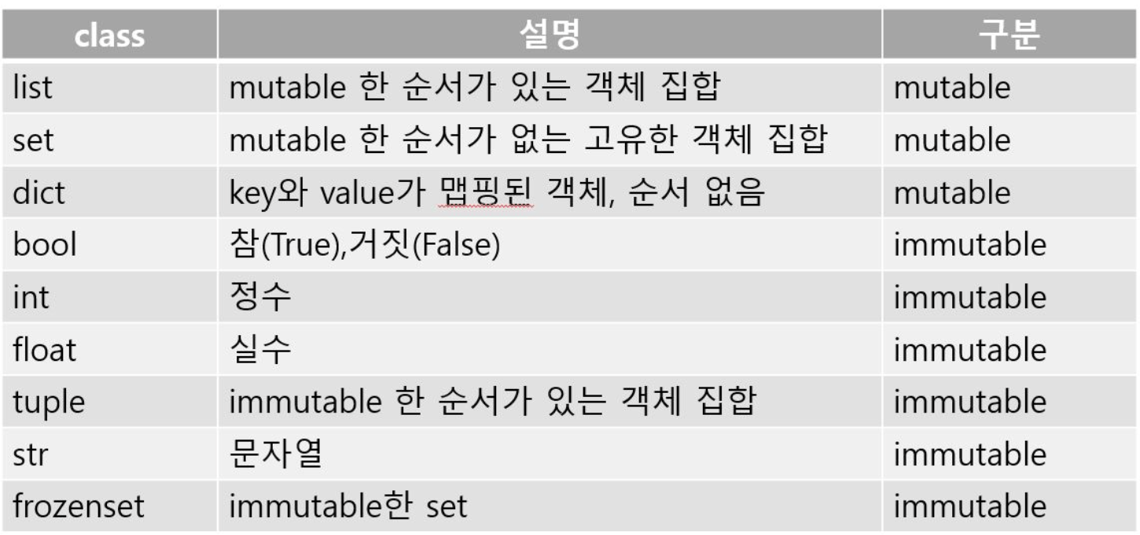
자료형의 종류
자료형: 컴퓨터로 표현할 수 있는 데이터 종류

Slide 14
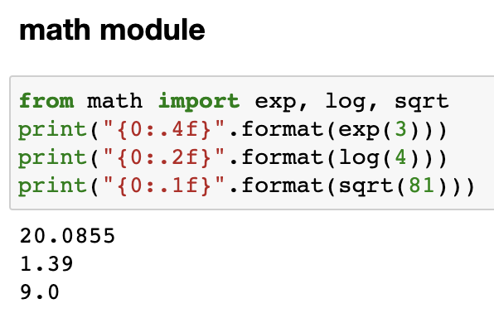
수치 자료형
type 함수: 변수의 자료형을 알려주는 함수
숫자: int, float, long, complex
수치 자료형을 폭넓게 다루기 위해서는 “math” 모듈 유용
기타 math 모듈에 대한 정보
https://docs.python.org/3/library/math.html 참고

Slide 15
참고 - 모듈(module)
모듈 설치: pip install [모듈명]
주피터 노트북에서 import로 설치한 모듈을 불러옴
모듈 이름이 길거나 복잡하면 “as” 사용하여 간단히 표현
import matplotlib.pyplot as plt
모듈 전체를 불러오지 않고 필요한 기능만 부르기 위해 “from” 사용
from collections import defaultdict, Counter

Slide 16
문자열(string)
일련의 문자(알파벳, 숫자, 특수기호 등)들이 나열된 것
“ ” 또는 ‘ ’ 로 표현
긴 문자열의 가독성을 높이기 위해 백슬래시( \ )를 사용하여 라인 분리 (라인의 마지막이 \)

Slide 17
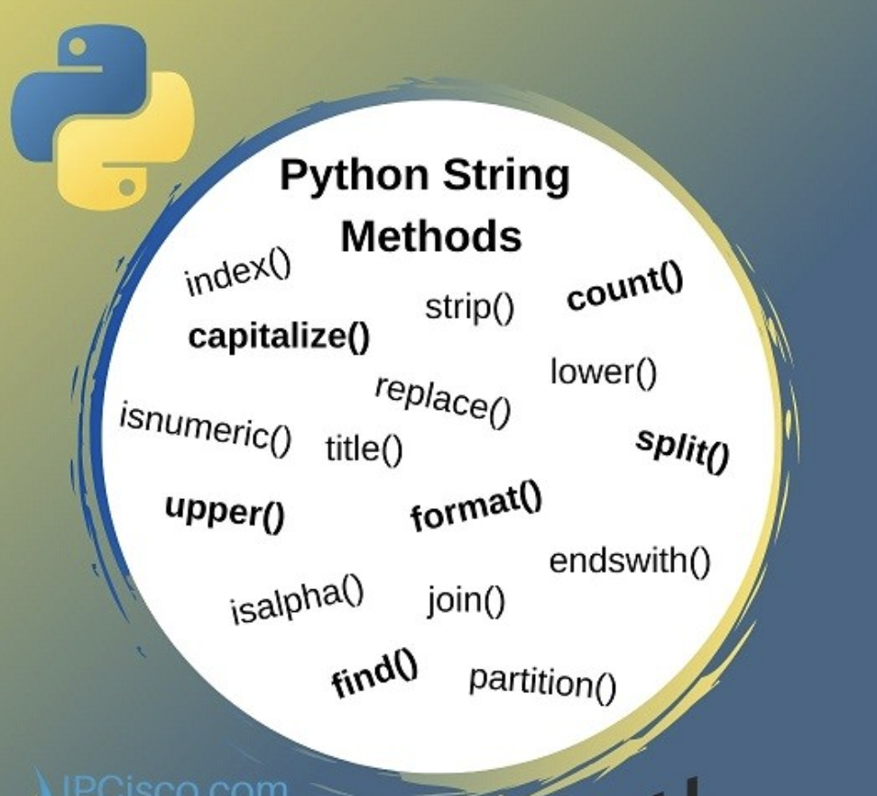
문자열의 대표적인 함수들
split: 하나의 문자열을 나누어 리스트로 반환
str.split(분할될 자리, 분할 횟수)
아무것도 입력되지 않으면 공백 있는 자리에서 분할됨
join: 분할된 문자열 리스트를 하나의 리스트로 출력
“연결부위 문자”.join(string)
문자열들을 연결할 때에는 +로 연결
replace: 문자열 내의 문자를 다른 문자로 바꿈
str.replace(‘변경하고 싶은 문자’, '변경 후 문자’, 횟수)
lower, upper, capitalize: 대문자를 소문자로, 소문자를 대문자로 바꿈

Slide 18
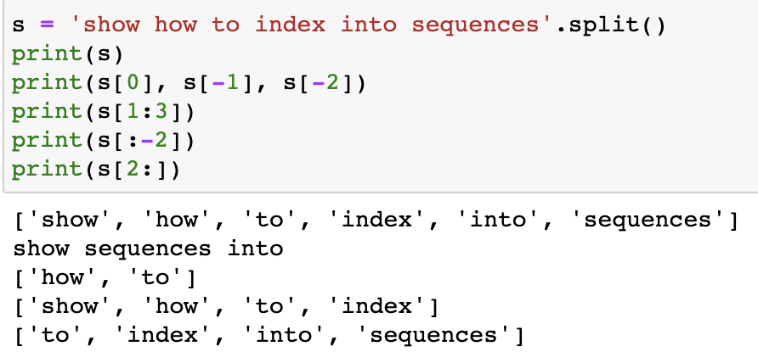
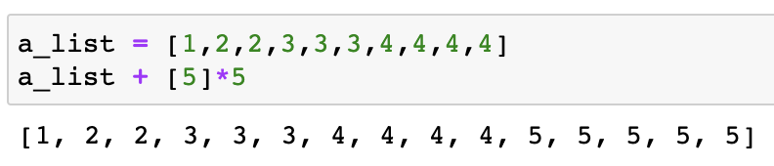
리스트 (list)
리스트는 대괄호([ ]) 안에 원소들이 나열돼 있고 쉼표(,)로 구분
len(): 리스트의 길이 (원소 갯수)
max(), min(): 리스트 안 최대/최소 원소
count(): 리스트 내 특정 값의 갯수
인덱스(index): 리스트 내 특정 원소 번호
[0]: 첫번째 원소, [-1]: 마지막 원소, [-2]: 마지막에서 두번재 원소, …
리스트 분할: [x:y]는 인덱스 x ~ 인덱스 y-1까지 원소들을 출력
리스트 병합: +, 리스트 반복: *

Slide 19
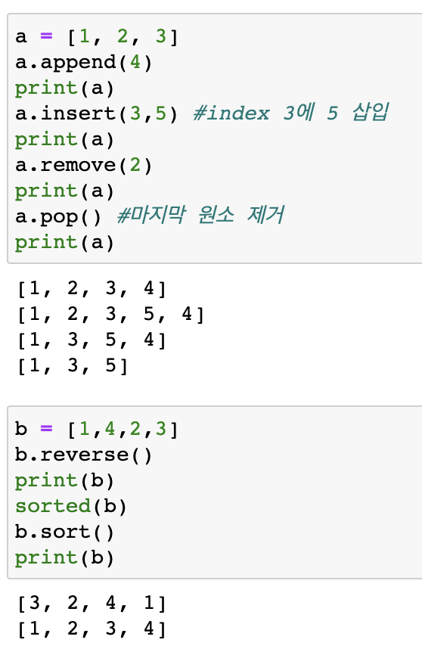
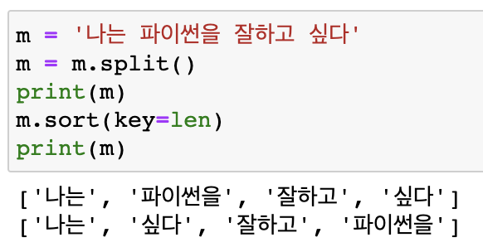
리스트 관련 함수들
in, not in: 특정 원소의 리스트 내 포함 여부를 반환 (True, False)
append, insert, remove, pop: 원소 추가/제거 관련 함수
reverse: 리스트 순서 뒤집기
sort: 정렬하는 함수
디폴트는 오름차순 정렬, reverse=True 설정하면 내림차순
Key 옵션으로 정렬 기준을 정할 수 있음

Slide 20
튜플(tuple)
튜플은 리스트와 유사하지만, 변경하지 못한다는 차이가 있음 (immutable)
대체로 ( , , )로 표현하기는 하지만 필수 조건은 아님
리스트와 마찬가지로 튜플의 원소는 자료형 제한 없음
원소가 1개일 때에는 뒤에 쉼표(,)를 붙여야 함
len, min, max, index, in, … 등 함수 (변경 못하기 때문에 append, remove 등 함수x)
튜플은 한번에 여러 변수에 값 할당 가능 (tuple unpacking) → 변수간 값 교환할 때 유용
다른 객체를 튜플로 만들기

Slide 21
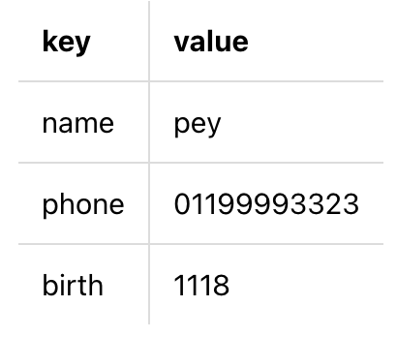
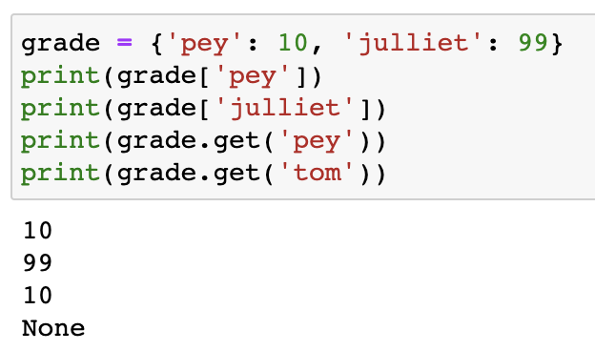
딕셔너리(dictionary)
딕셔너리란? 사전. 사전에는 단어와 그 단어에 대응되는 여러 뜻들이 나열되어 있음 → key(단어), value(대응되는 값)를 한 쌍으로 갖는 자료형이 딕셔너리!
예) dic = {‘name’: ‘pey’, ‘phone’: ‘011999323’, ‘birth’: ‘1118’}
value에는 정수, 문자열, 리스트 등이 올 수 있지만, key에는 immutable 객체만 올 수 있다. (Int, tuple, ..)
Key를 사용해 value 얻기: get
딕셔너리에서 in 함수는 “key"에만 적용됨

Slide 22
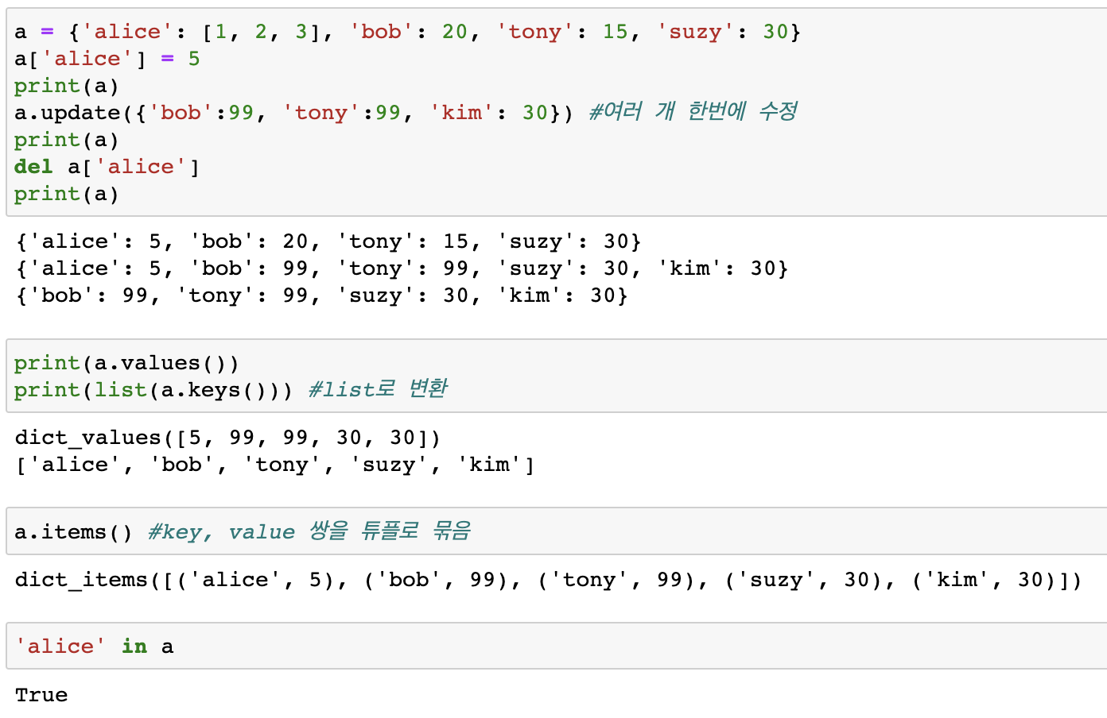
딕셔너리(dictionary)

Slide 23
Quiz break..
replace 함수로 문자열 “a:b:c:d”를 “a%b%c:d”로 바꾸어 출력해보기
핸드폰 번호의 뒷 네자리만 출력해보기 phone = “010-1234-5678”

Slide 24
3. 제어문 (if, for, while)

Slide 25
제어문의 종류
파이썬의 제어문에는 if, while, for문이 있다.
if-else: ~이면(if) ~을 실행하고, 그렇지 않으면(else) ~을 실행
for: 인덱스를 활용하여 반복문 실행
while: 특정 조건이 만족하는 한 실행되는 반복문

Slide 26
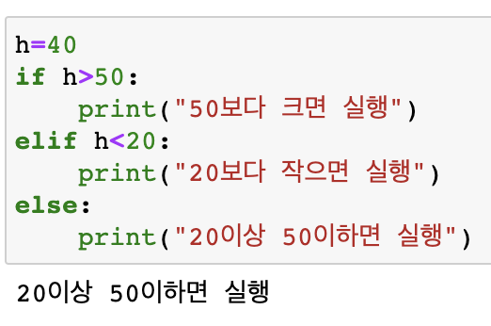
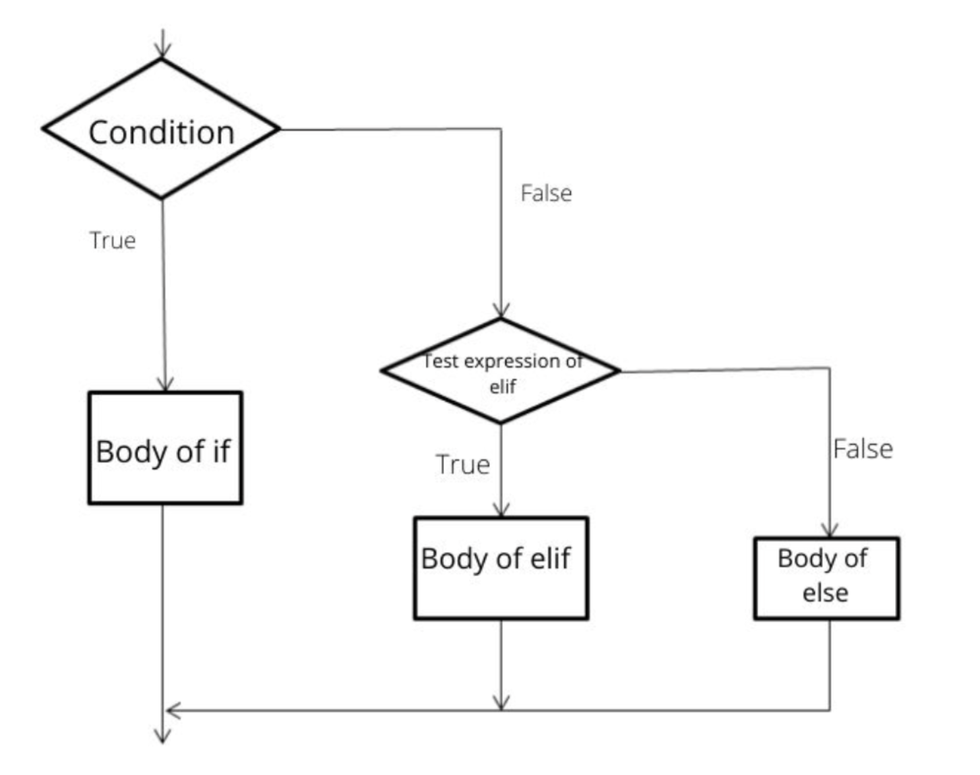
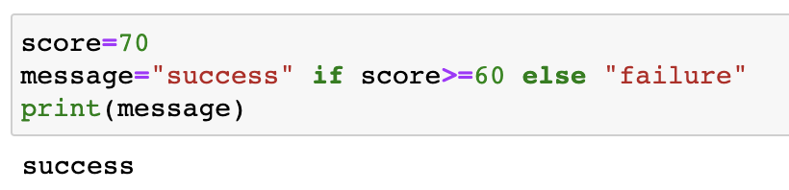
관계연산자와 if문
관계연산자: ==, !=, <. >, <=, >= 등 → True/False 반환
if문의 기본 구조, *elif = else if
들여쓰기 조심
If문을 한 줄로 표현하기

Slide 27
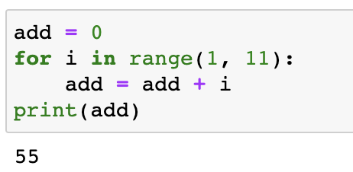
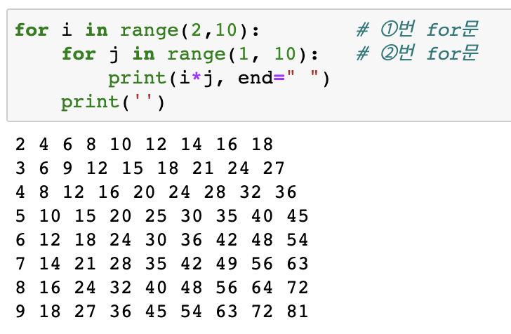
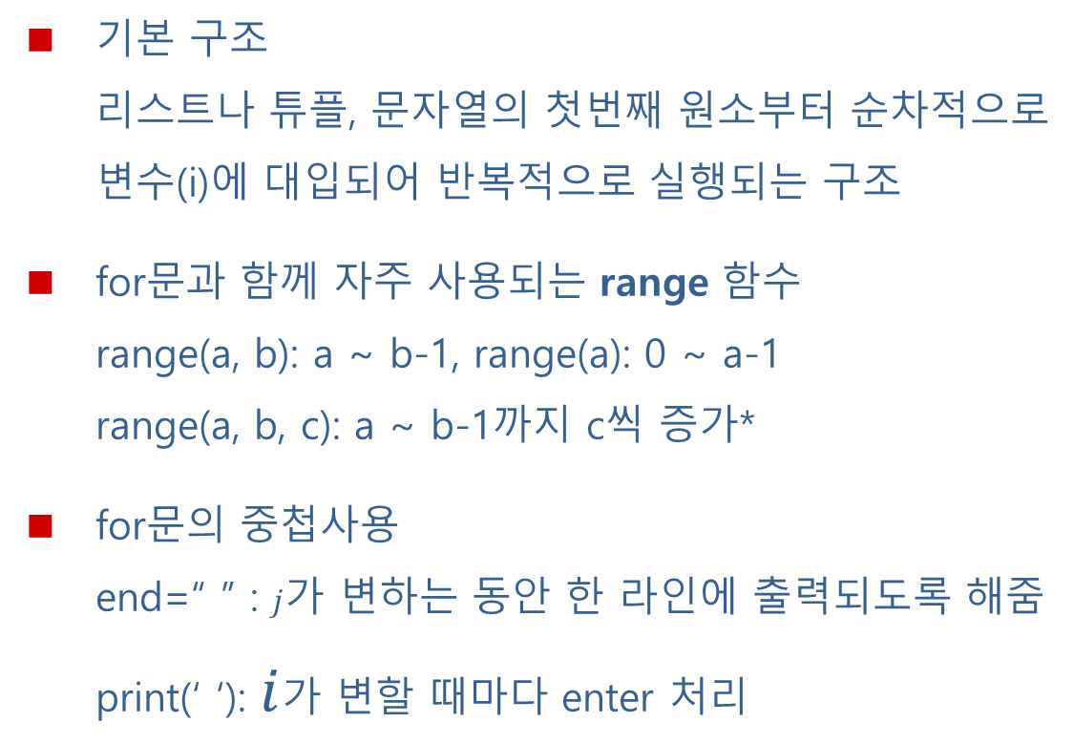
for문
기본 구조 리스트나 튜플, 문자열의 첫번째 원소부터 순차적으로 변수(i)에 대입되어 반복적으로 실행되는 구조
for문과 함께 자주 사용되는 range 함수 range(a, b): a ~ b-1, range(a): 0 ~ a-1 range(a, b, c): a ~ b-1까지 c씩 증가*
for문의 중첩사용 end=“ ” : $j$가 변하는 동안 한 라인에 출력되도록 해줌 print(‘ ‘): $i$가 변할 때마다 enter 처리

Slide 28
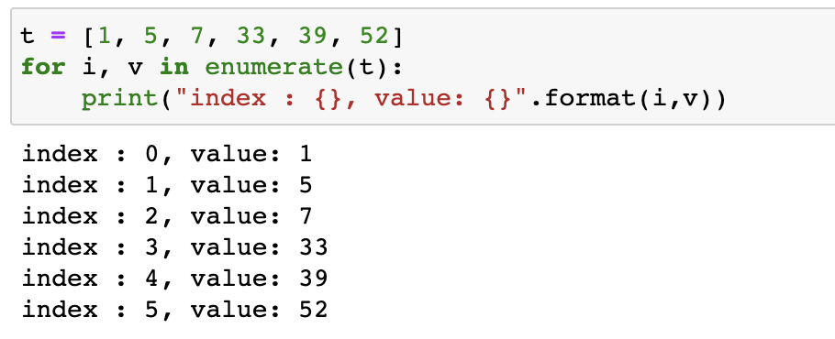
참고: enumerate
해당 원소가 몇번째 반복문을 돌고 있는지 알고 싶을 때 유용
Tuple 형태로 반환: ( index, element )
Example

Slide 29
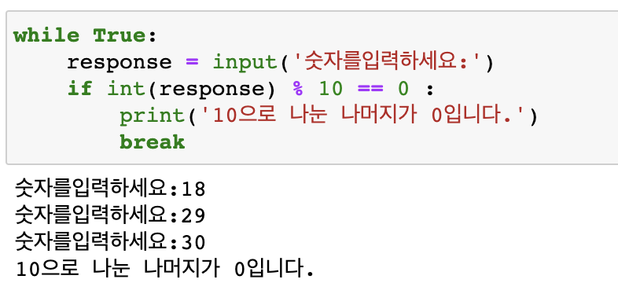
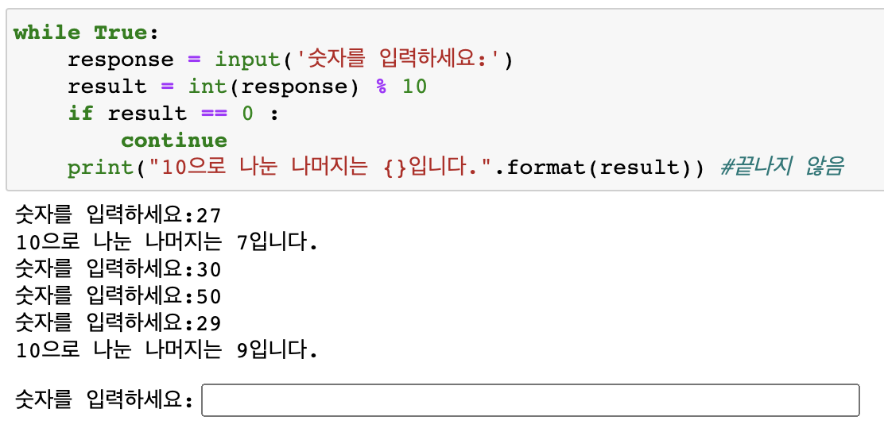
While문
기본구조 while <조건문> : <수행할 문장>
무한루프와 break while True: 무한루프 강제로 빠져나오기 위해 break 사용 (중단)
Continue 반복문을 빠져나오긴 하지만 중단시키지 않고, 다음 반복으로 넘어감

Slide 30
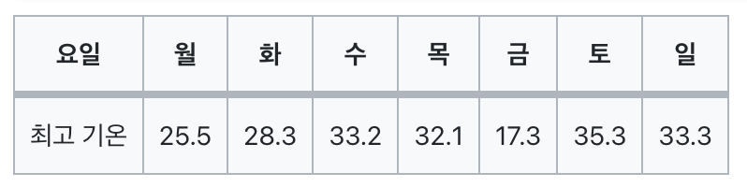
Quiz break…
While문을 사용하여 1000이하 3의 배수의 합 구하기
for문을 사용하여 A 학급의 점수 평균을 구해보기 A = [70, 60, 55, 75, 95, 90, 80, 80, 85, 100]
어떤 주의 요일별 최고기온 1) 이 자료를 딕셔너리 자료형으로 저장하고, 2) 최고기온이 30도 이상인 요일을 출력하는 코드 짜보기

Slide 31
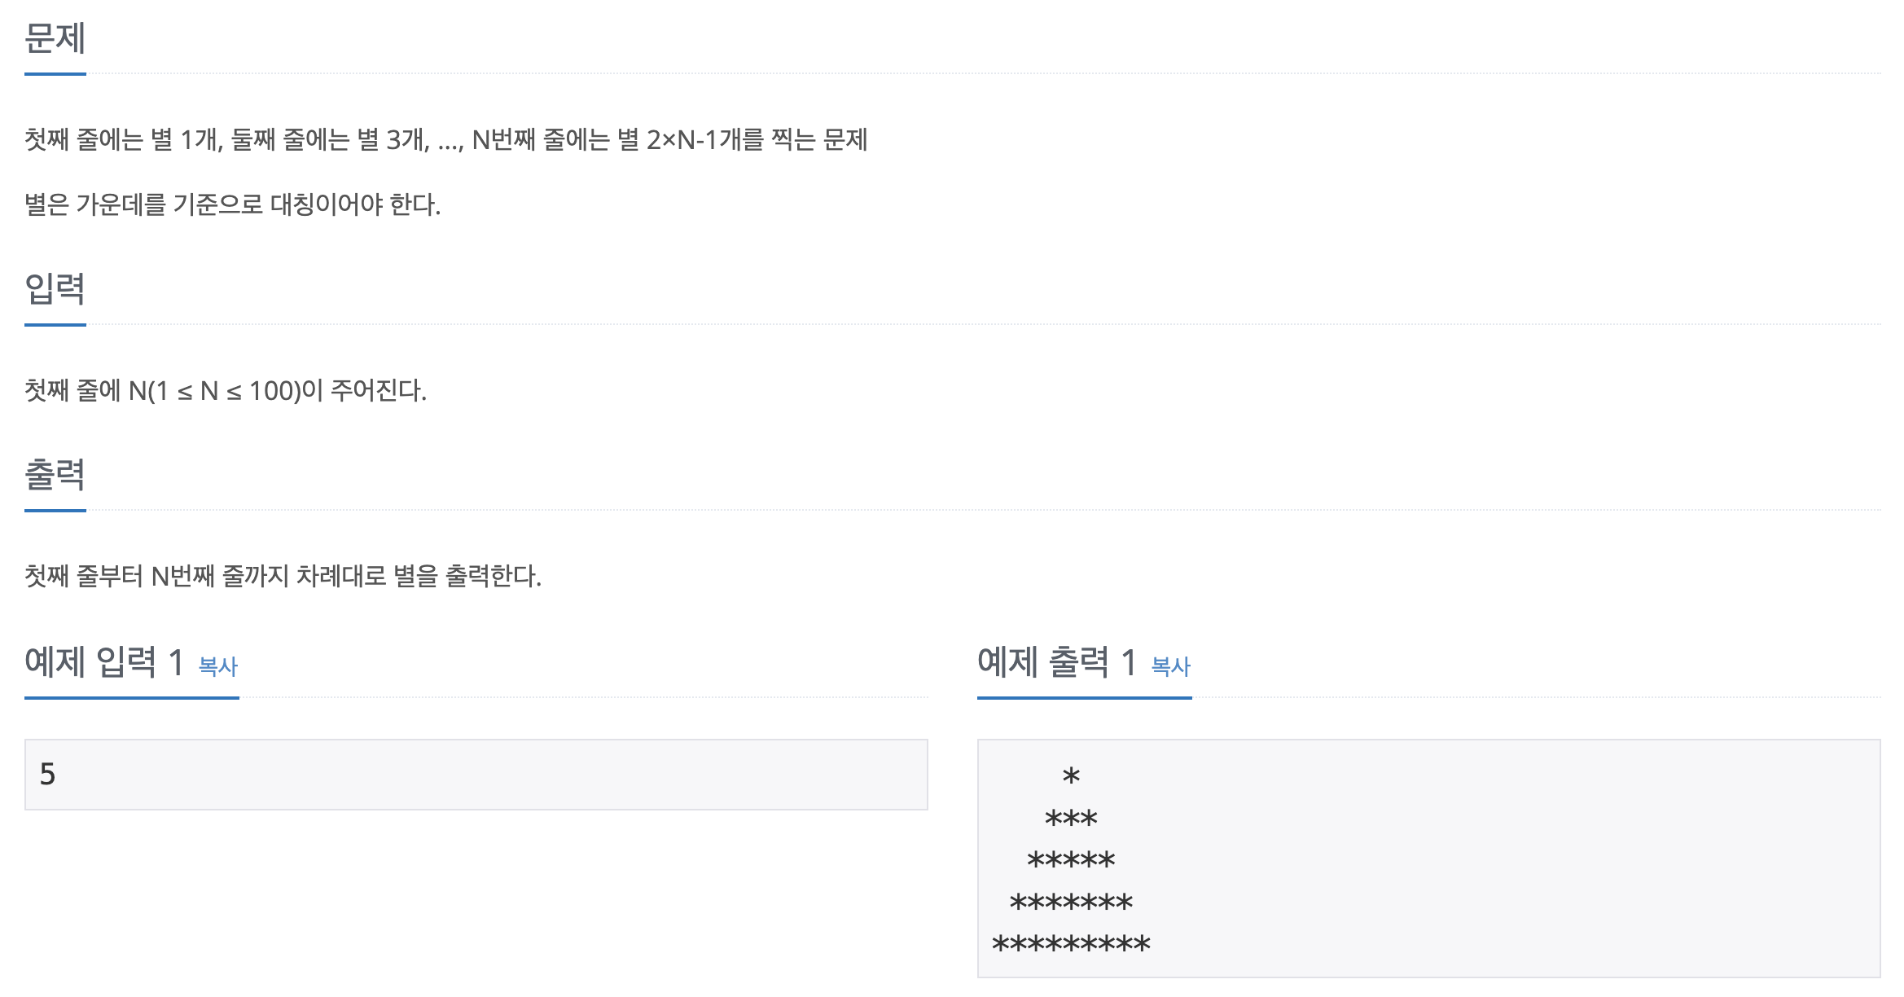
Quiz break…

Slide 32
4. 함수

Slide 33
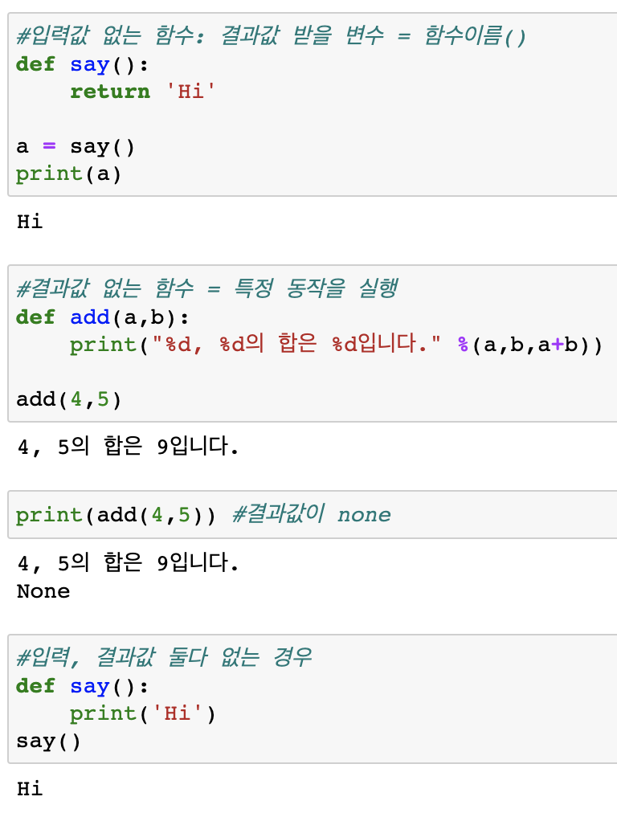
사용자 정의 함수
파이썬의 기본 함수를 이용하거나 다른 사람이 만든 모듈 설치하는 것보다 내가 직접 함수 만드는게 편할 수도 있다!
함수를 정의하는 방법 def 함수명(매개변수) : ….. return 결과값
입력값 없는 함수 리턴값 없는 함수 둘다 없는 함수

Slide 34
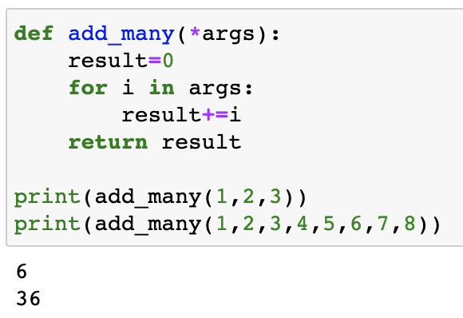
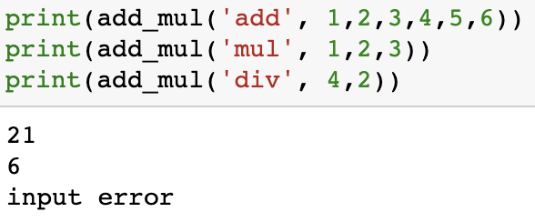
사용자 정의 함수
입력값이 몇개인지 모를 때에는 어떻게 할까? *매개변수 (*args)로 표현
실습해보기 입력받은 숫자들을 모두 더하거나 곱하는 함수 정의하기
함수의 리턴 값은 언제나 한 개! 여러 개를 리턴하더라도 하나의 튜플 형태로 반환 리턴을 여러 번 쓴 경우는 첫번째 리턴만 실행됨
*실습: 출력 예시

Slide 35
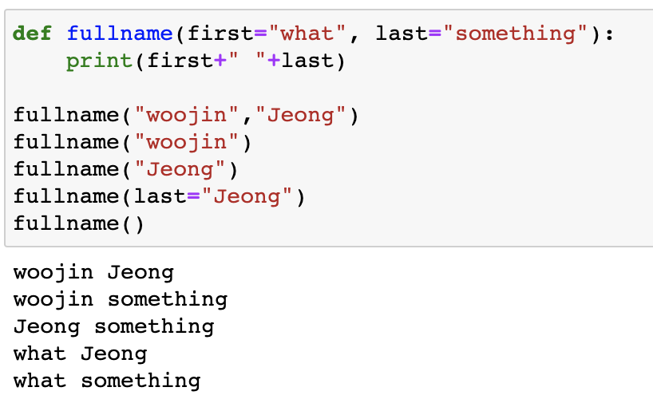
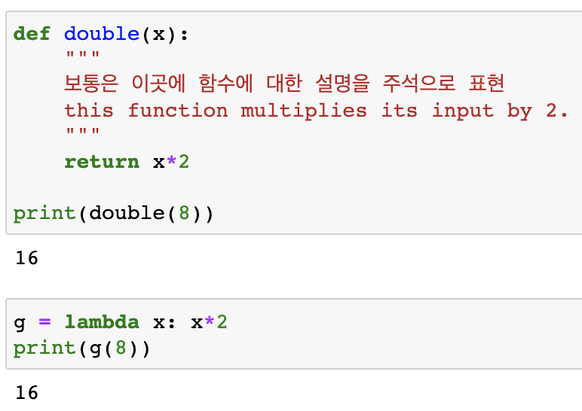
사용자 정의 함수
매개변수에 초깃값 설정하기
함수 안에서 선언한 변수의 효력 범위
lambda 함수 정의를 간단하게 하고 싶을 때 (한 줄로) 사용

Slide 36
Quiz break..
N을 인자로 가지고, N번째 피보나치 수를 반환하는 함수 정의하기 피보나치 수열: 0, 1, 1, 2, 3, 5, 8, …. 예) f(10) -> 55
N을 인자로 가지고, 1~N까지의 제곱수를 원소로 가지는 리스트를 반환하는 함수 정의하기 예) sq(23) -> [1,4,9,16]
(날씨 예제) 딕셔너리를 인자로 가지고, 기온이 30도 이상인 요일 리스트 반환하는 함수 정의하기

Slide 37
5. 클래스(class)

Slide 38
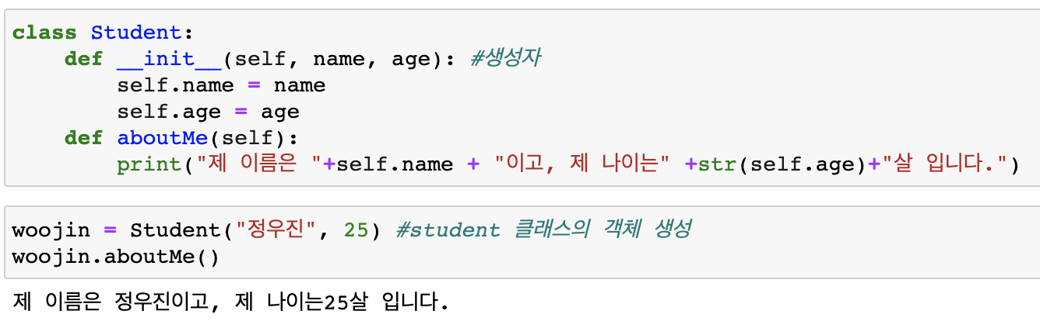
클래스(class)
클래스란? 복잡한 문제를 다루기 쉽게 만들기 위해 사용 객체의 구조와 행동을 정의하며, 초기화를 통해 제어
메소드(method): 클래스 내의 함수 파이썬에서 클래스 메소드의 첫번째 파라미터는 관행적으로 self를 사용
클래스와 객체 Flight: 클래스, f: 객체

Slide 39
생성자
생성자: 객체를 생성할 때 호출되는 함수 (__init__) 클래스가 호출되면 객체의 인자들을 초기화시킴 init 앞뒤에 __ 붙는 의미: python에서 특별히 정해둔 메소드

Slide 40
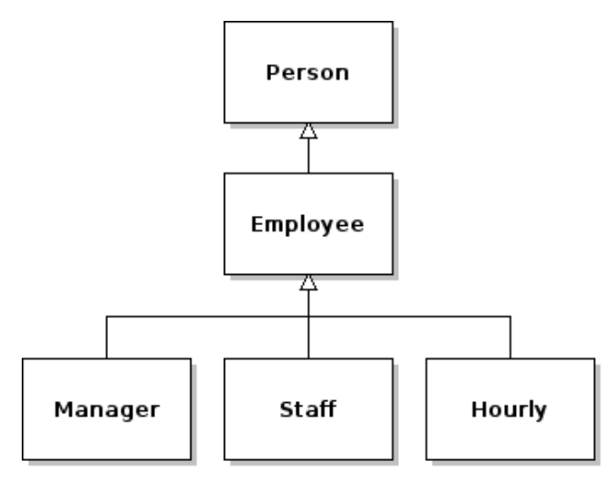
상속(inheritance)
부모 클래스의 내용을 자식 클래스가 물려받는 것
부모 클래스에서 정의된 속성을 자식 클래스에서 사용 가능
Class 자식클래스 (부모클래스): …
다중 상속도 가능 (부모 클래스가 여러개)
부모 클래스 ☞
자식 클래스 ☞

Slide 41
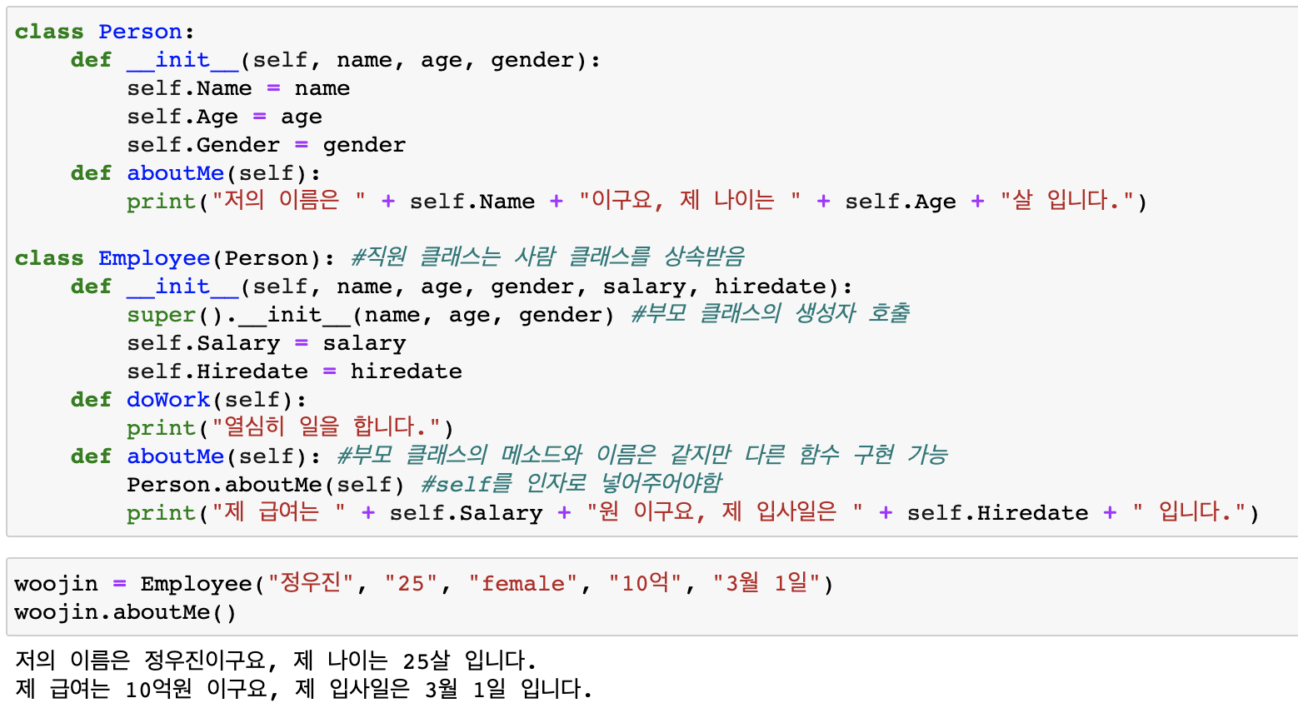
클래스 상속 예시

Slide 42
6. 기타 파이썬 관련 정보

Slide 43
pip (python package index)
pip는 파이썬의 각종 라이브러리를 설치 및 관리해주는 패키지 매니저
pip 업그레이드: pip install —upgrade pip
pip 패키지 검색: pip search [검색 패키지명]
pip 설치 리스트 확인: pip list
패키지 설치/삭제: pip install [패키지명] / pip uninstall [패키지명] 특정 버전 이상의 패키지 설치: pip install [패키지명]>=버전넘버(예: 2.3.0)
파이썬 프로젝트에서는 일반적으로 필요한 라이브러리 리스트를 requirements.txt 파일로 만들어둠. pip install -r requirements.txt

Slide 44
numpy & pandas
데이터 분석 시 사용하는 대표적인 라이브러리
Numpy: 수치 데이터(벡터, 행렬 등) 다룰 때 유용
Pandas: “dataframe”, “series” 등의 데이터 구조 지원 dataframe = index(행), column(열)로 이루어진 2차원 데이터
Matplotlib: 차트, 플롯으로 시각화하는 패키지
넘파이, 판다스, matplotlib 설치 확인하기 (아나콘다 설치하면 포함돼 있음) pip list

Slide 45
with문, open
txt 파일 읽고 쓸 때 자주 사용됨
파일은 open() 함수로 열고, close() 함수로 닫아야 한다. f = open(‘test.txt’, mode = ‘rt’, encoding=‘utf-8’)
with 블록 사용하면 close()를 호출하지 않아도 파일을 닫는 효과 있음 with open(‘test.txt’, mode=‘wt’, encoding=‘utf-8’) as f: f.write(‘파이썬으로 파일을 작성하고 있습니다.’) f.write(‘…’) dosomething()…

Slide 46
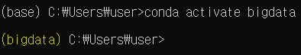
가상환경 (venv, conda)
가상환경이란? 파이썬에서는 라이브러리 당 하나의 버전만 설치 가능 여러 프로젝트를 진행하는 경우에는 작업을 바꿀 때마다 다른 버전의 라이브러리를 설치해야하기 때문에 충돌 위험 있음 → 독립적인 작업환경을 위해 가상환경 필요
가상환경의 대표적인 모듈
venv: 파이썬 3.3버전 이후로 기본 모듈에 포함됨
conda: 아나콘다 설치했을 때 사용 가상환경 생성: conda create –n [가상환경 이름] 활성화/비활성화: source activate [가상환경 이름] / source deactivate 가상환경 제거: conda env remove -n [가상환경 이름]

Slide 47
Reference
Data Science from Scratch
Foundations for Analytics with Python, Clinton Brownley (파이썬 데이터 분석 입문, 한빛 미디어)
점프 투 파이썬

